Slide 1
Урок, посвященный
105-летию
парламентаризма в России

Slide 2
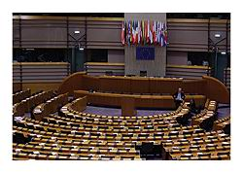
Парламент —
высший представительный и законодательный орган в государствах, где установлено разделение властей.

Slide 3
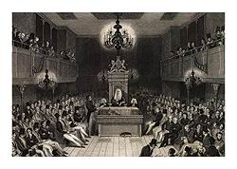
Заседания парламента в Англии

Slide 4
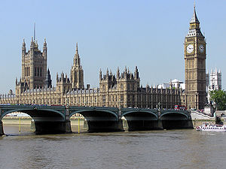
Здание Британского парламента (Вестминстерский дворец)

Slide 5
Парламенты стран мира
Великобритания — двухпалатный парламент (Палата лордов и Палата общин)
Китай — однопалатное Всекитайское собрание народных представителей
Россия — двухпалатное Федеральное Собрание: Совет Федерации и Государственная Дума
США — двухпалатный парламент Конгресс (Сенат и Палата представителей)
Украина — однопалатная Верховная Рада
Франция — двухпалатный парламент (Сенат и Национальное собрание)
Финляндия - однопалатный Эдускунта
Азербайджан - однопалатный Милли Меджлис

Slide 6
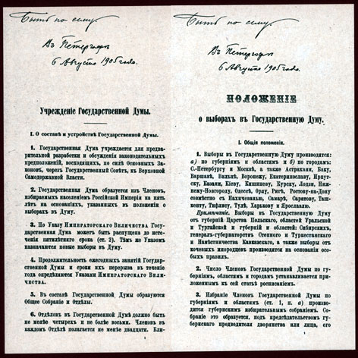
Фрагменты Высочайшего указа 6 августа 1905 года и Положение о выборах в Государственную Думу, с собственноручными резолюциями Николая II «Быть по сему»

Slide 7
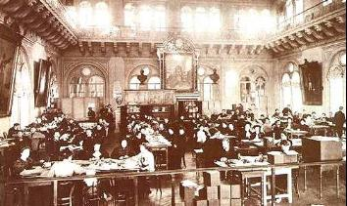
Избирательная комиссия по выборам в I Государственную Думу

Slide 8
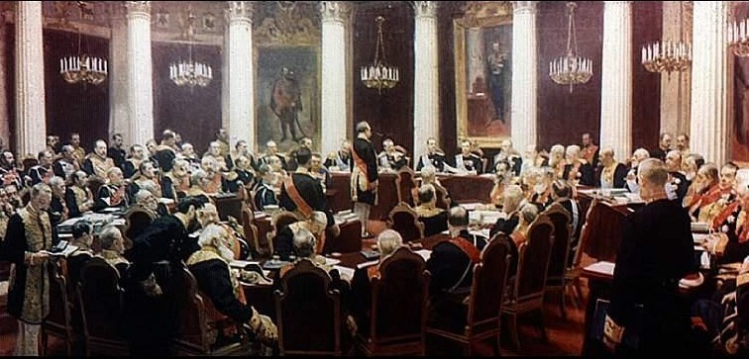
Репин И. Торжественное заседание Государственного Совета

Slide 9
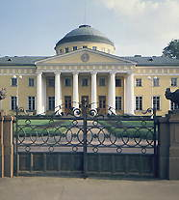
Таврический дворец, где началась работа Государственной Думы 1 созыва 27 апреля 1906 года

Slide 10
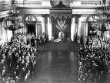
Николай II на открытии первой Государственной Думы

Slide 11
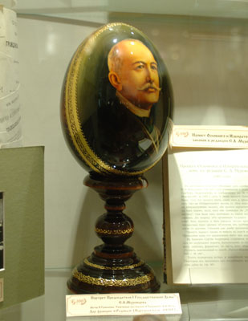
Портрет Председателя первой Государственной Думы С.А.Муромцева

Slide 12
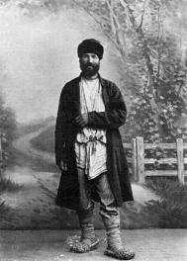
Ходок в Думу от рязанских крестьян

Slide 13
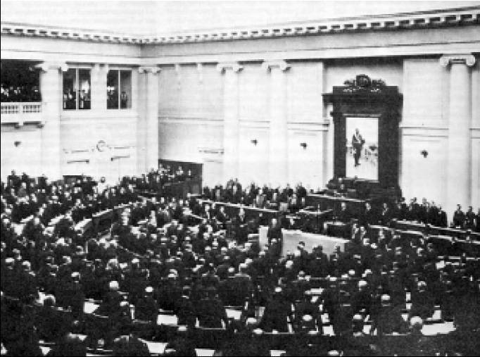
Заседание Государственной Думы 4 созыва в начале XX века

Slide 14
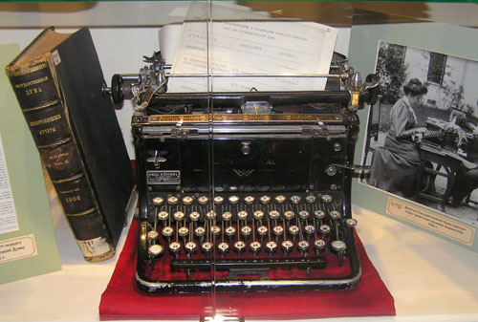
Машинка думской писчицы
(так тогда именовались машинистки)

Slide 15
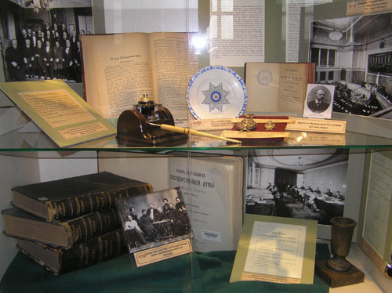
Стенограммы третьего созыва Государственной Думы (1907-1912 гг.), экспонаты конца XIX - началаXХ века (личные вещи депутата III Государственной Думы В.К. фон Анрепа)

Slide 16
1993 год –
начало работы Федерального Собрания – современного парламента России.
Верхняя палата –
Совет Федерации,
нижняя палата – Государственная Дума

Slide 17
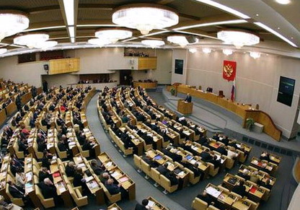
Заседания современного парламента

